Slide 1









CHÀO MỪNG CÁC EM ĐẾN VỚI TIẾT HỌC

Slide 2
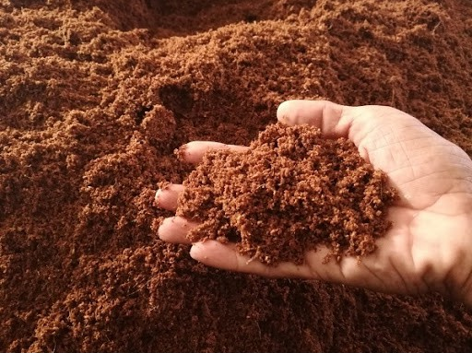
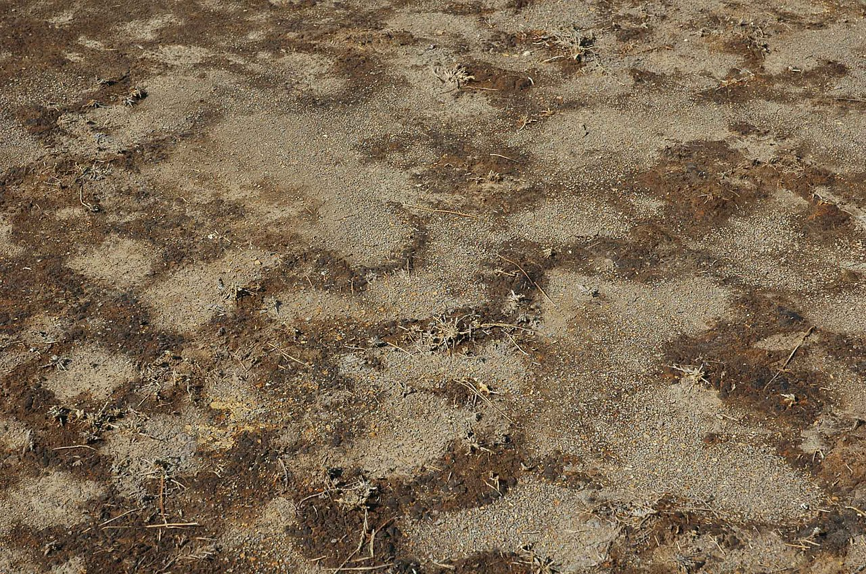

Theo em, giữa đất phù sa và đất phèn, loại đất nào sử dụng tốt hơn trong trồng trọt? Vì sao?

Slide 3


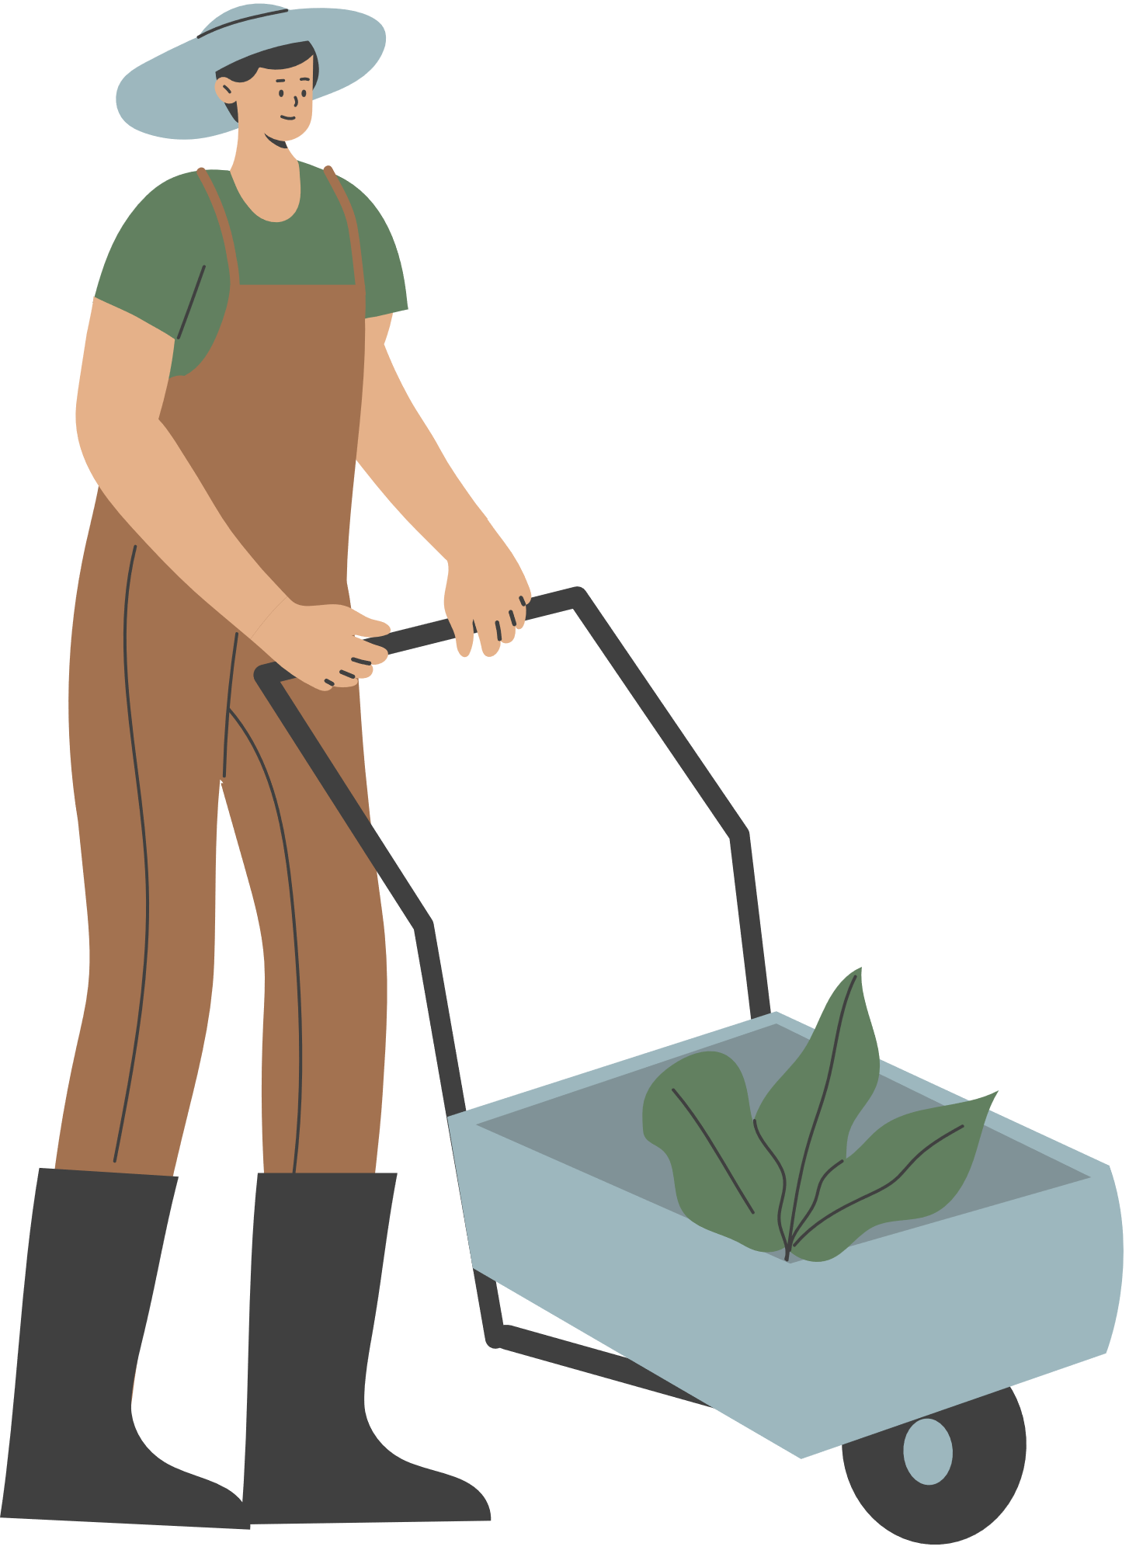

CHỦ ĐỀ 2
BÀI 5: BIỆN PHÁP CẢI TẠO,
SỬ DỤNG VÀ BẢO VỆ ĐẤT TRỒNG

Slide 4







NỘI DUNG BÀI HỌC
Cải tạo, sử dụng đất xám bạc màu
Cải tạo, sử dụng đất phèn
Cải tạo, sử dụng đất xói mòn mạnh trơ sỏi đá
Một số biện pháp bảo vệ đất trồng
Cải tạo, sử dụng đất mặn
Thực hành

Slide 5

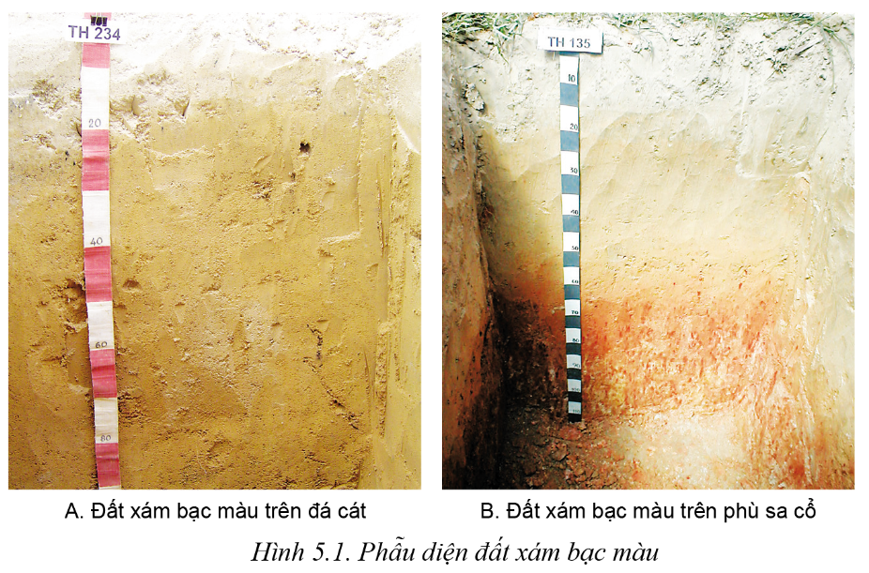

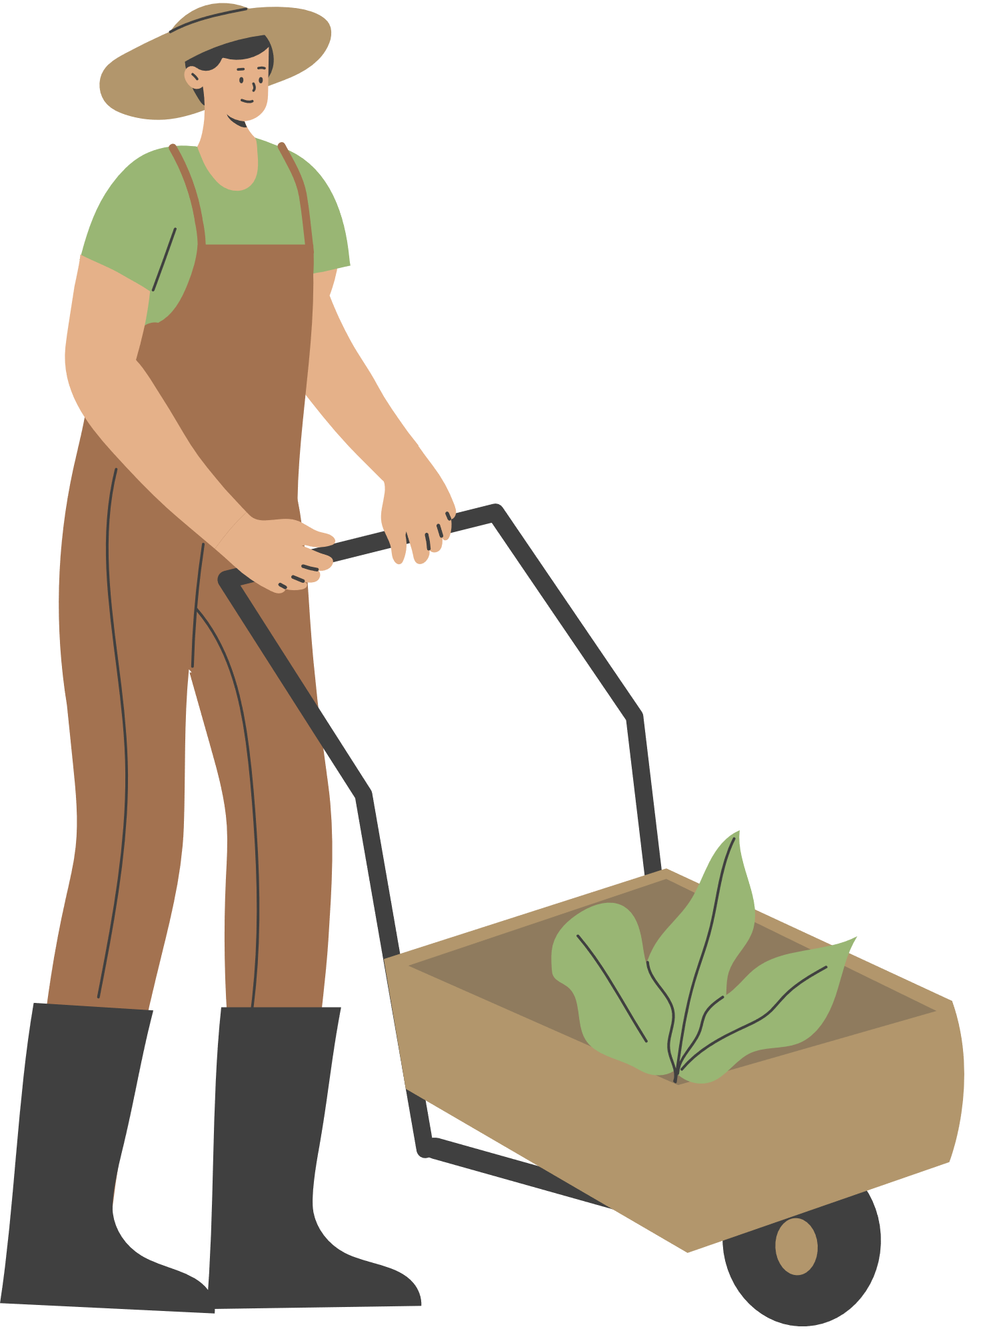
1. Cải tạo, sử dụng đất xám bạc màu
Nhóm 1 trình bày sản phẩm nhóm: Nghiên cứu Mục 1, trang 25, quan sát Hình 5.1 và hoàn thành nội dung theo bảng dưới đây:

Slide 6
Nguyên nhân hình thành | Đặc điểm của đất xám bạc màu | Biện pháp cải tạo và hướng sử dụng
Địa hình: dốc thoải nên dễ bị xói mòn và rửa trôi các hạt sét, keo và chất dinh dưỡng.
Đá mẹ: đất hình thành trên các loại đá mẹ (đá cát, đá magma acid,...) có tính chua, rời, không có kết cấu nên không giữ được chất dinh dưỡng.
Khí hậu: mưa nhiều, nhiệt độ cao (quá trình phong hoá, phân huỷ các chất nhanh).
Con người: tập quán canh tác lạc hậu nên đất bị thoái hoá mạnh.
ở nước ta, đất xám bạc màu chủ yếu phát triển trên đất phù sa cổ, đá magma acid và đá cát, phân bố tập trung ở Đông Nam Bộ, Tây Nguyên và Trung du Bắc Bộ.
Đất xám bạc màu có đặc điểm:
Tầng đất mặt mỏng
Lớp đất mặt có thành phần cơ giới nhẹ (tỉ lệ cát lớn, lượng sét và keo ít),
Màu xám trắng
Đất thường bị khô hạn
hầu hết có tính chua (pH < 4,5)
Nghèo chất dinh dưỡng, nghèo mùn
Vi sinh vật trong đất ít, hoạt động yếu.
Làm đất: làm đường đồng mức đối với đất dốc; cày sâu để đưa sét tầng dưới lên tầng mặt.
Thuỷ lợi: củng cố bờ vùng, bờ thửa, xây dựng hệ thống tưới, tiêu hợp lý.
Bón phân: bón nhiều phân hữu cơ và vôi, giảm lượng phân bón hoá học.
Bố trí cơ cấu cây trồng hợp lý: luân canh, xen canh,...
Trồng cây cải tạo đất: cây họ đậu, cây phân xanh,...
Hướng sử dụng:
Đất thích hợp trồng nhiều loại cây trồng cạn: ngô, hoa, cây cảnh, cây ăn quả, keo lá tràm, keo tai tượng, lạc, đậu, vừng, chè,...

Slide 7
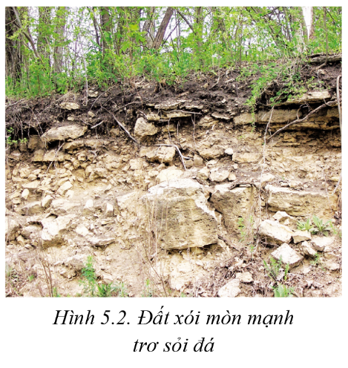

2. Cải tạo, sử dụng đất xói mòn mạnh trơ sỏi đá
Nhóm 2 báo cáo kết quả dưới dạng phiếu học tập. Các nhóm khác nghiên cứu Mục 2, trang 26 - 27 SGK, quan sát Hình 5.2, 5.3, 5.4 và hoàn thành nội dung theo bảng dưới đây:

Slide 8
Nguyên nhân hình thành | Đặc điểm | Biện pháp cải tạo và hướng sử dụng
Khí hậu: lượng mưa, cường độ mưa và thời gian mưa.
Địa hình: độ dốc lớn; chiều dài dốc.
Con người: đốt rừng làm rẫy; phá rừng; khai thác gỗ không hợp lí, kĩ thuật canh tác không phù hợp.
Đất xói mòn mạnh trơ sỏi đá có tầng đất mặt còn rất mỏng, có trường hợp mất hẳn tầng đất mặt, trơ sỏi, đá.
Đá, cát, sỏi chiếm ưu thế trong đất.
Đất có phản ứng chua đến rất chua, nghèo mùn và chất dinh dưỡng.
Vi sinh vật trong đất ít, hoạt động yếu.
Trồng cây theo luống: trồng cây thành từng luống. Giữa các luống, trồng xen các loại cây có khả năng chống xói mòn như cây họ đậu.
Trồng cây có bộ rễ khoẻ, có khả năng phá lớp đất rắn bề mặt như cỏ Vetiver, cỏ Mombasa Guinea, cỏ Ruzi,...
Trồng cây che phủ đất: đám báo đất luôn được che phủ bằng cây trồng chính hoặc cây che phủ, nhất là mùa mưa.
Che phủ đất bằng các bộ phận dư thừa của cây trồng sau khi thu hoạch.
Luân canh cây trồng.
Trồng cây theo đường đồng mức, theo băng.
Bón vôi, bón phân hữu cơ kết hợp với phân hoá học.

Slide 9
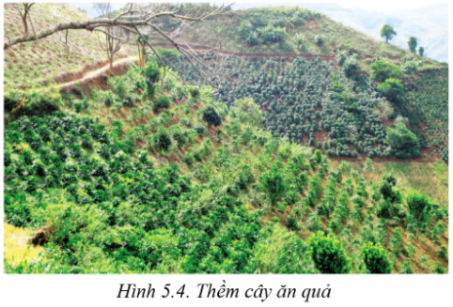
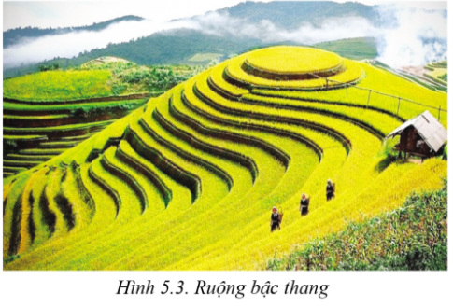


Một vài hình ảnh cải tạo và hướng sử dụng đất

Slide 10
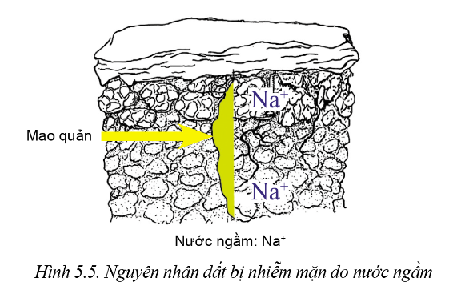
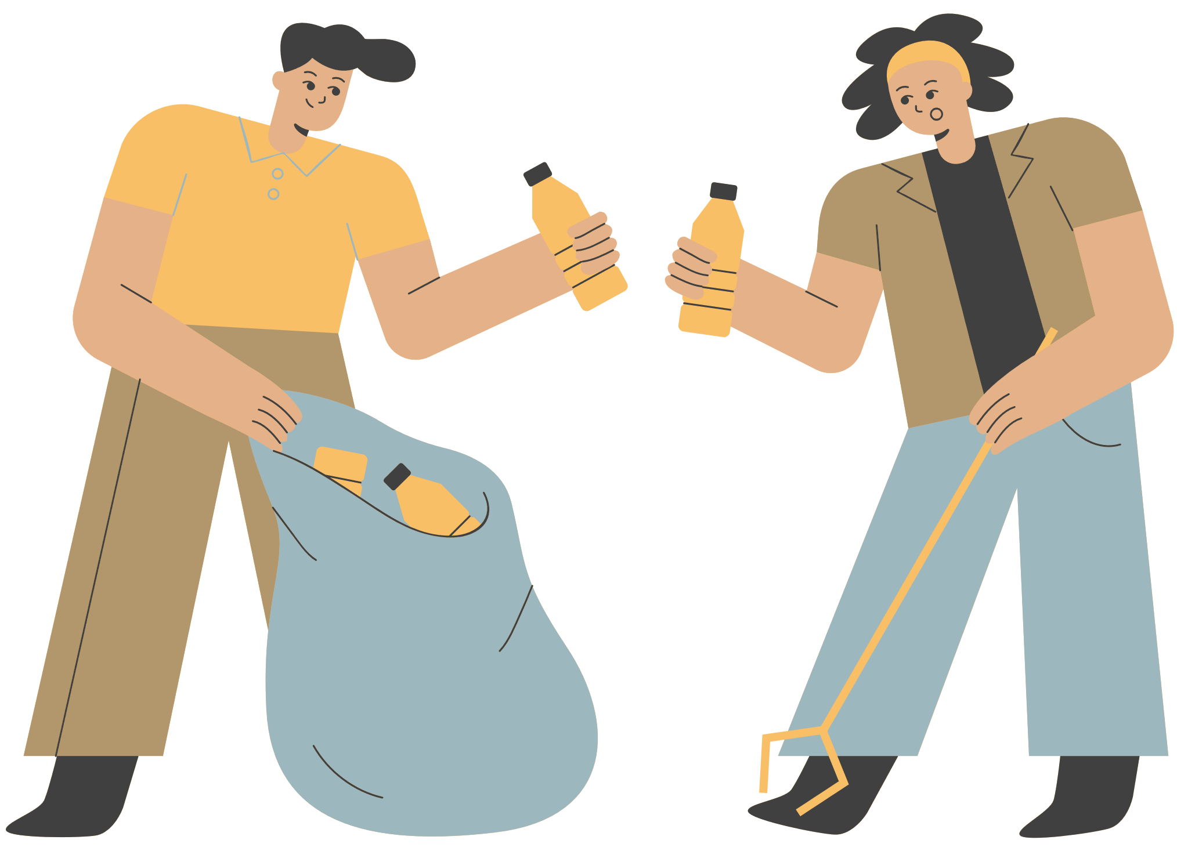

3. Cải tạo, sử dụng đất mặn
Nhóm 3 báo cáo dưới dạng phiếu học tập. Các nhóm còn lại nghiên cứu Mục 3, trang 27 - 28 SGK, quan sát Hình 5.5, 5.6, 5.7 và hoàn thành nội dung theo bảng dưới đây:

Slide 11
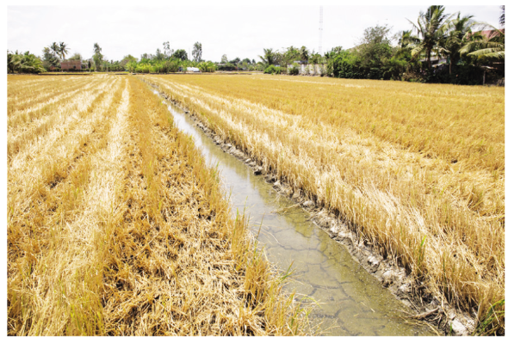
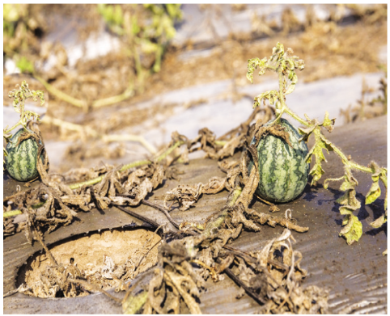
Tác hại của đất bị nhiễm mặn

Slide 12



Nguyên nhân hình thành | Đặc điểm | Biện pháp cải tạo và hướng sử dụng
Đất mặn là đất chứa nhiều muối hoà tan (lớn hơn 1%). Loại đất này thường xuất hiện tại các vùng ven biển.
Đất nhiễm mặn do
Tác động trực tiếp hoặc gián tiếp của nước biến (thuỷ triều, bão, vỡ đê,...)
Tưới tiêu không hợp lí.
Thành phần cơ giới nặng, dẻo, dính khi ướt và nứt nẻ, rắn chắc khi khô. Dung dịch đất chứa nhiều thành phần muối tan như NaCl, Na₂SO₄.
Đất mặn nghèo mùn, đạm, lân tổng số và lân dễ tiêu.
Đất có phản ứng trung tính hoặc hơi kiềm.
Biện pháp:
Thuỷ lợi: xây dựng hệ thống tưới tiêu hợp lý. Dần nước ngọt vào ruộng, cày, bừa, sục bùn để các muối hòa tan, ngâm ruộng sau đó tháo nước ra kênh tiêu.
Bón vôi: bón vôi có tác dụng đẩy Na⁺ ra khỏi keo đất. Sau khi bón vôi, tháo nước rửa mặn, bón bổ sung chất hữu cơ để nâng cao độ phì nhiêu cho đất.
Trồng cây chịu mặn: trồng các loại cây chịu mặn (đậu nành, dứa, cói,...) để hấp bớt Na⁺ trong đất trước khi trồng các loại cây khác.
Hướng sử dụng
Đất mặn sau khi cải tạo có thể trồng cói, trồng các giống lúa chịu mặn hoặc kết hợp trồng lúa với nuôi thuỷ hải sản.
Vùng đất mặn ngoài đê: trồng sú, vẹt kết hợp nuôi trồng hải sản.

Slide 13
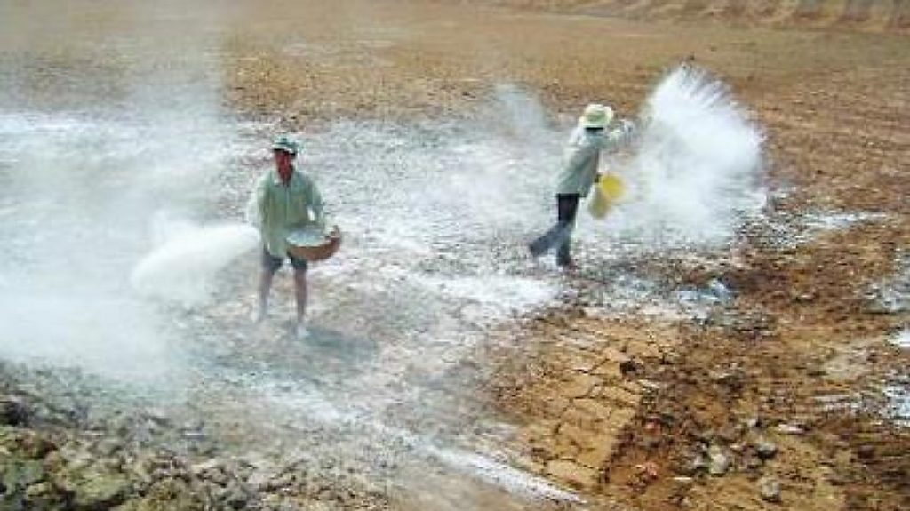
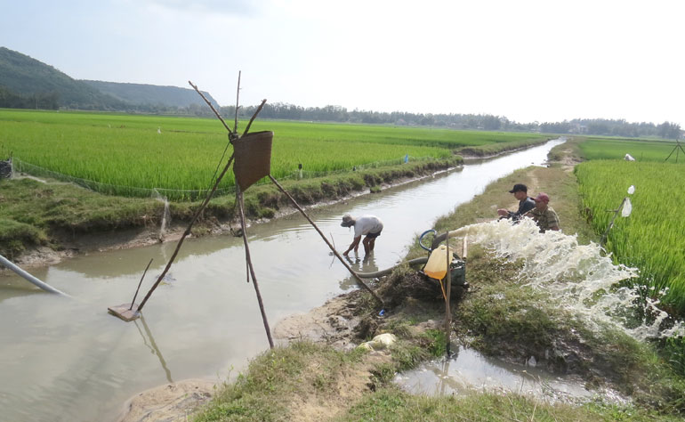
Một số biện pháp cải tạo đất bị mặn

Slide 14
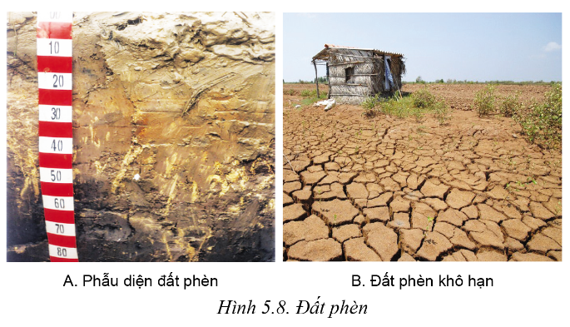
4. Cải tạo, sử dụng đất phèn
Nhóm 4 báo cáo dưới dạng phiếu học tập. Các nhóm nghiên cứu Mục 4, trang 29 - 30 SGK, quan sát Hình 5.8 - 5.10 và hoàn thành nội dung theo bảng dưới đây:

Slide 15
Nguyên nhân hình thành | Đặc điểm | Biện pháp cải tạo và hướng sử dụng
Biện pháp cải tạo
Thuỳ lợi: lên luống (liếp) hoặc xây dựng hệ thống kênh tưới và kênh tiêu song song để thau chua rửa mặn; hạ thấp mực nước ngầm mặn (bơm nước lên ruộng rồi tiêu xuống mương tiêu).
Bón vôi: có tác dụng rất tốt cho việc khử chua và hạn chế tác hại của nhôm di động.
Bón phân: bón cân đối đạm, lân, kali; bón phân hữu cơ, phân vi lượng đến nâng cao độ phì nhiêu của đất.
Biện pháp canh tác: giữ nước thường xuyên trong ruộng để trồng lúa, không nên đề nước cạn; không cày ải đối với đất phèn; những nơi đất bị phèn mạnh phải lên liếp rửa phèn (Hình 5.10) rồi mới sử dụng cho trồng trọt; lựa chọn những loại cây có tính chịu phèn hoặc chua mặn.
Hướng sử dụng
Dùng đất phèn để trồng lúa chịu phèn (đồng bằng sông Cửu Long) hoặc trồng cây chịu phèn (mía, khoai mì, chuối, chè, mè, bạch đàn, tràm,...)
Đất phèn thường được hình thành và phát triển ở những vùng địa mạo đầm lầy, rừng ngập mặn, cửa sông có địa hình trũng, khó thoát nước.
Đất phèn là sản phẩm bồi tụ phù sa kết hợp với vật liệu sinh phèn (xác sinh vật chứa nhiều lưu huỳnh) và muối phèn.
Màu sắc: màu đen hoặc nâu ở tầng đất mặt, có mùi đặc trưng của lưu huỳnh và H₂S.
Thành phần cơ giới của đất nặng, tầng đất mặt cứng, nhiều vết nứt nẻ khi khô hạn.
Đất có độ phì nhiêu thấp, rất chua (trị số pH < 4). Hàm lượng nhôm di động Al³⁺rất cao gây độc cho phần lớn loại cây trồng, hàm lượng lân dễ tiêu rất thấp.
Hàm lượng hữu cơ trong đất ở mức khá, giàu kali.

Slide 16
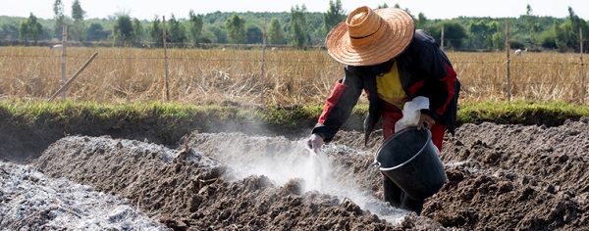
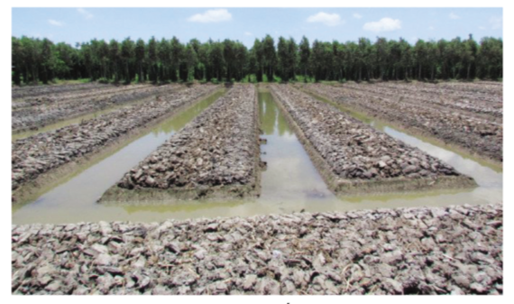
Một số hình ảnh cải tạo đất phèn

Slide 17
5. Một số biện pháp bảo vệ đất trồng
Nghiên cứu Mục 5, trang 30 SGK và trả lời câu hỏi
Người ta thường sử dụng các biện pháp nào để bảo vệ đất trồng? Che phủ đất có tác dụng gì?

Slide 18
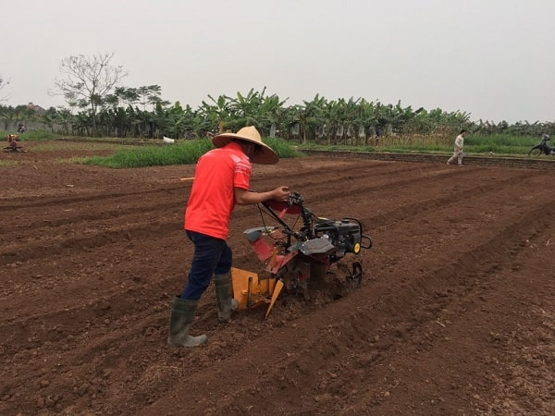
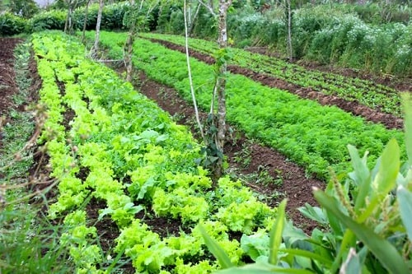
Người ta thường sử dụng một số biện pháp để bảo vệ đất trồng sau:
Canh tác:
Làm đất, sử dụng máy móc cơ giới hoá một cách hợp lý
Hạn chế sử dụng các loại hóa chất độc hại cho đất
Che phủ đất, trồng cây bảo vệ đất (chắn gió, chắn cát, ngăn sóng biển,...)
Luân canh, xen canh cây trồng.

Slide 19
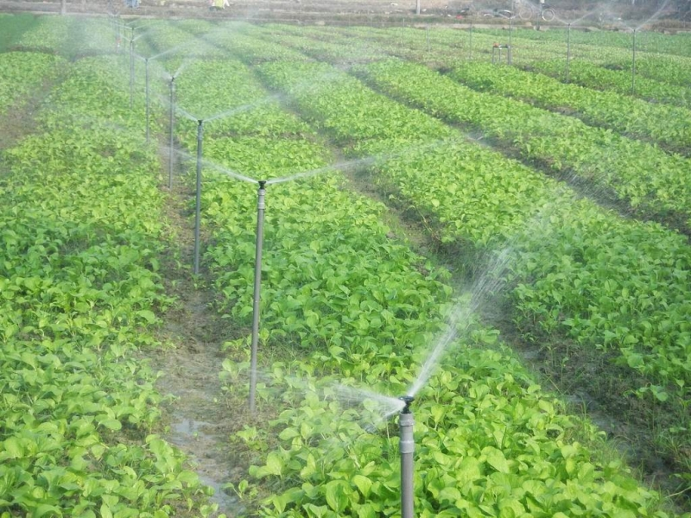
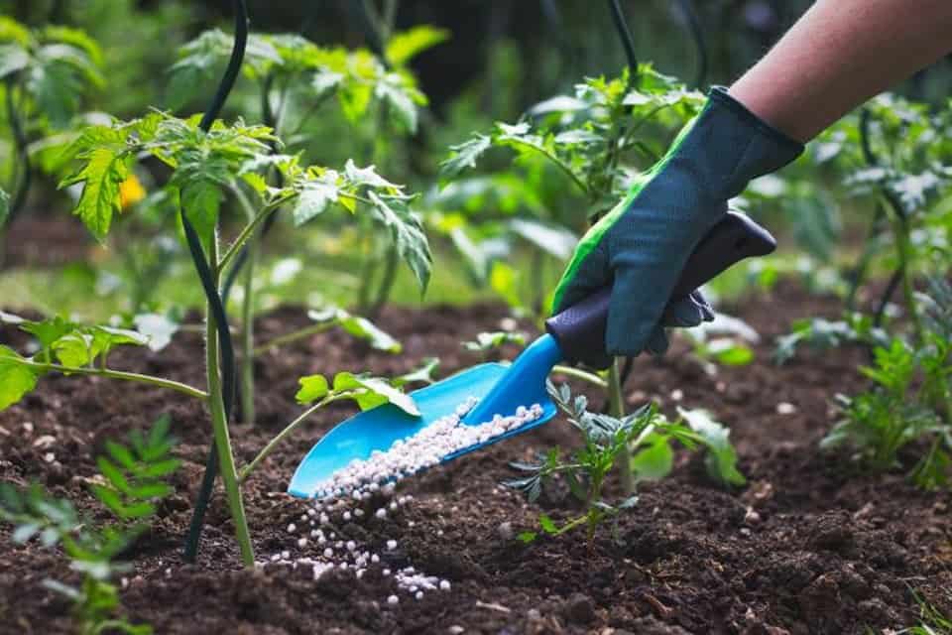
Thuỷ lợi: tưới, tiêu hợp lý.
Bón phân: cân đối, tăng cường sử dụng phân hữu cơ và phân hữu cơ vi sinh.

Slide 20
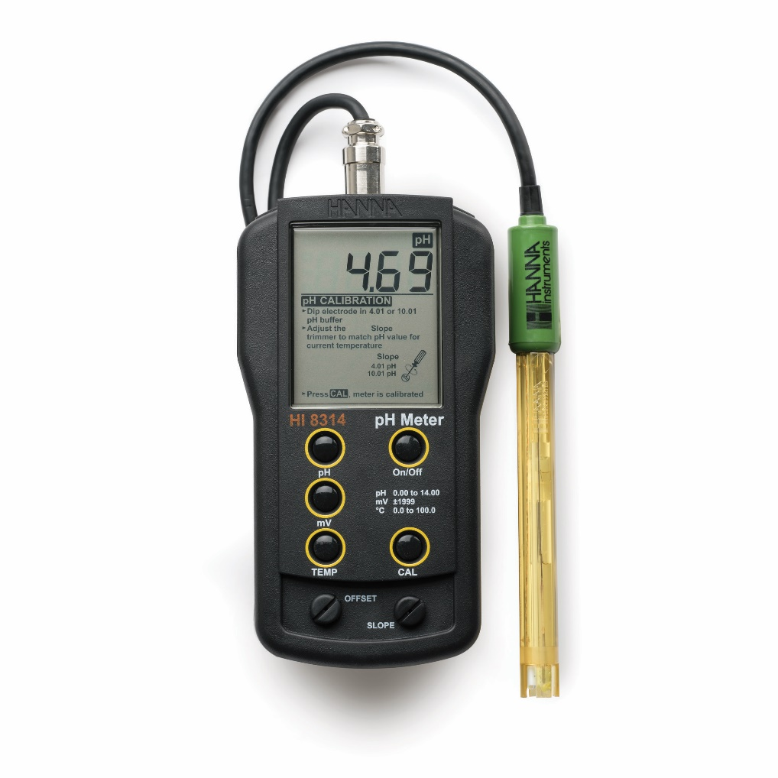
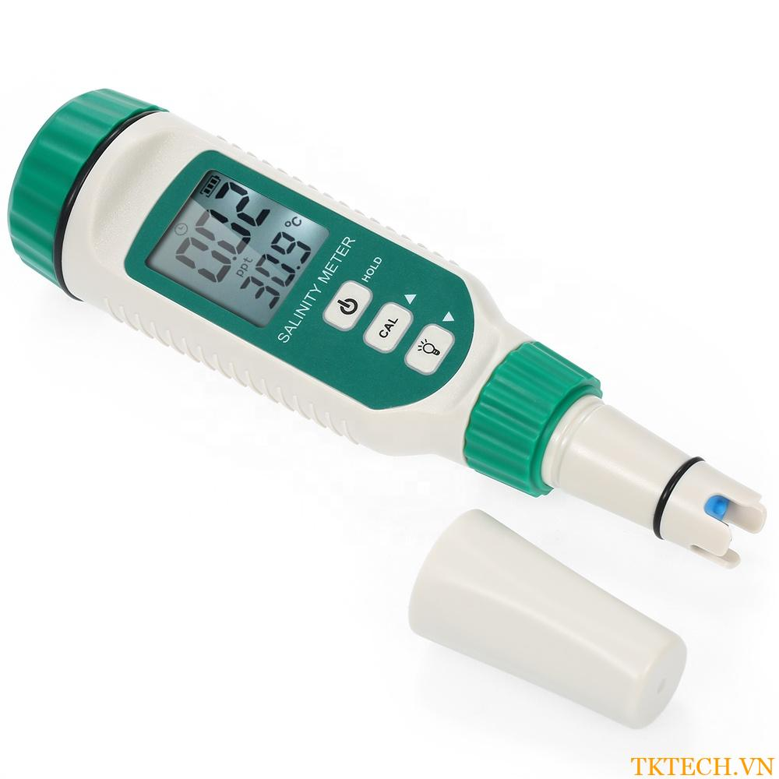
6. Thực hành
a. Chuẩn bị
Dụng cụ:
Máy đo pH
Máy đo độ mặn hoặc bút đo độ mặn
Dụng cụ đào, xúc đất (xẻng làm vườn)
Xô hoặc thùng (để trộn các mẫu đất)
Cốc dung tích 1 lít (cốc lít)
Nước có độ pH bằng 7 hoặc nước cất.

Slide 21


b. Quy trình thực hiện
Đất vườn - đất khô
Bước 1. Chọn điểm lấy mẫu đất: chọn tối thiểu 5 điểm trong khu đất cần xác định pH.
Lưu ý: chọn điểm lấy mẫu đất đảm bảo tính đại diện cho khu đất cần xác định pH.
Bước 2. Lấy mẫu đất: dùng xẻng lấy khoảng 300g đất tại mỗi điểm đã chọn (sâu từ 5 đến 10 cm), cho tất cả các mẫu vào cùng một dụng cụ đựng (xô hoặc thùng).
Bước 3. Trộn gộp các mẫu đất: làm nhỏ đất trong dụng cụ đựng, trộn đều, loại bỏ tạp chất lẫn vào đất.
Bước 4. Tạo dung dịch đề đo pH, độ mặn: lấy khoảng 100g đất từ các mẫu đã trộn cho vào cốc lít, đổ nước cất vào cốc theo tỉ lệ 1 đất: 5 nước, lắc khoảng 5 phút (đất tan thành dung dịch).
Bước 5. Đo pH và độ mặn: cắm đầu đo của máy hoặc bút đo pH hoặc đo độ mặn vào cốc dung dịch, giữ đầu đo 30 đến 60 giây, đọc kết quá.

Slide 22
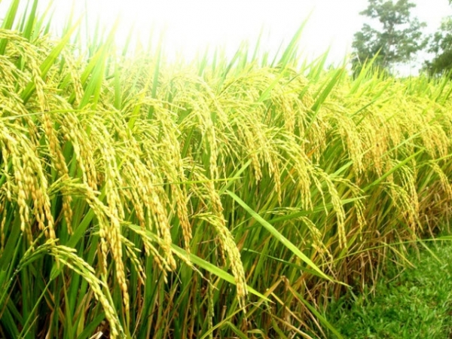
Ruộng lúa
Đối với ruộng lúa khô, thực hiện như đất vườn - đất khô. Đối với đất ruộng lúa ngập nước, nhúng đầu đo của máy hoặc bút đo đo pH và đo độ mặn vào nước tại ruộng, giữ đâu đo 30 đến 60 giây và đọc kết quả.

Slide 23
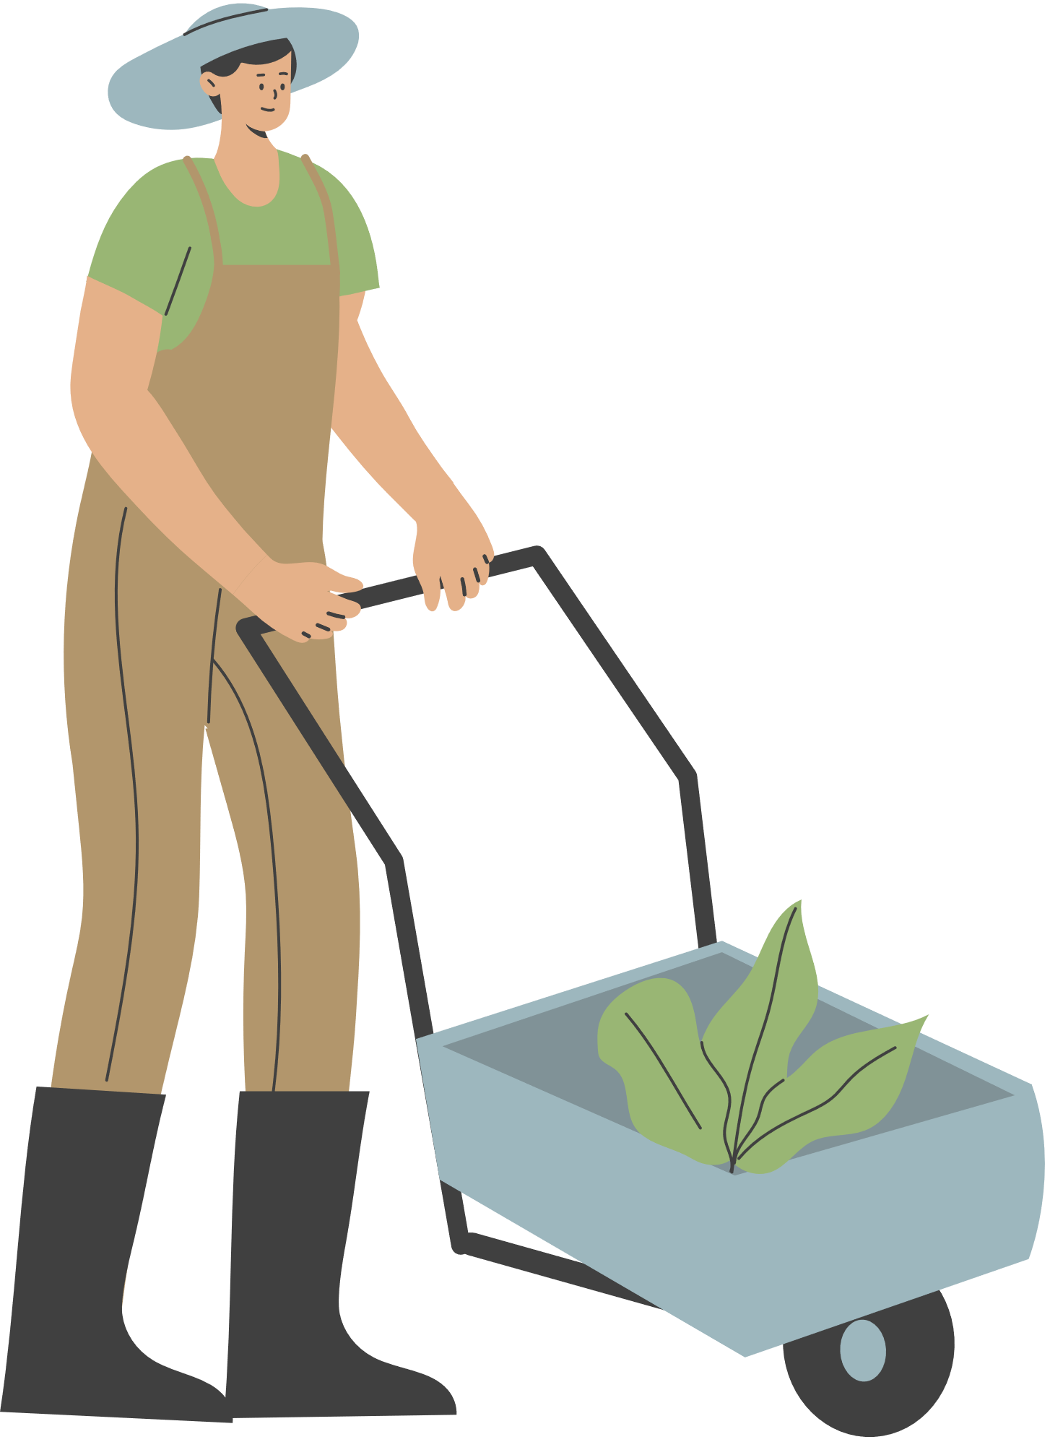
c. Đánh giá kết quả
Chi tiêu đánh giá | Kết quá đánh giá
 | Tốt | Đạt | Không đạt
Thực hiện quy trình
Kết quả thực hãnh

Slide 24


LUYỆN TẬP
Vì sao đất xám bạc màu thích hợp với nhiều loại cây trồng cạn?
Nhiệm vụ 1

Slide 25
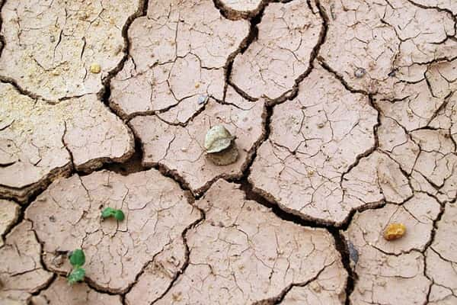
Trả lời
Đất xám bạc màu thích hợp với nhiều loại cây trồng cạn vì:
Hình thành ở địa hình dốc thoải, dễ thoát nước
Thành phần cơ giới nhẹ
Dễ cày bừa

Slide 26
Nhiệm vụ 2: Ngoài các biện pháp chính sử dụng để cải tạo đất mặn kể trên, hiện nay người ta còn sử dụng những biện pháp nào khác? Mô tả các biện pháp đó.
Xuất phát từ nguyên nhân đất bị nhiễm mặn do nước ngầm, thuỷ triều nên biện pháp là:
Xới đất nhiều lần để cắt đứt mao quản làm cho muối không thể bốc lên bề mặt
Luân canh trồng lúa, nuôi thuỷ sản vào thời gian nhiễm mặn.

Slide 27
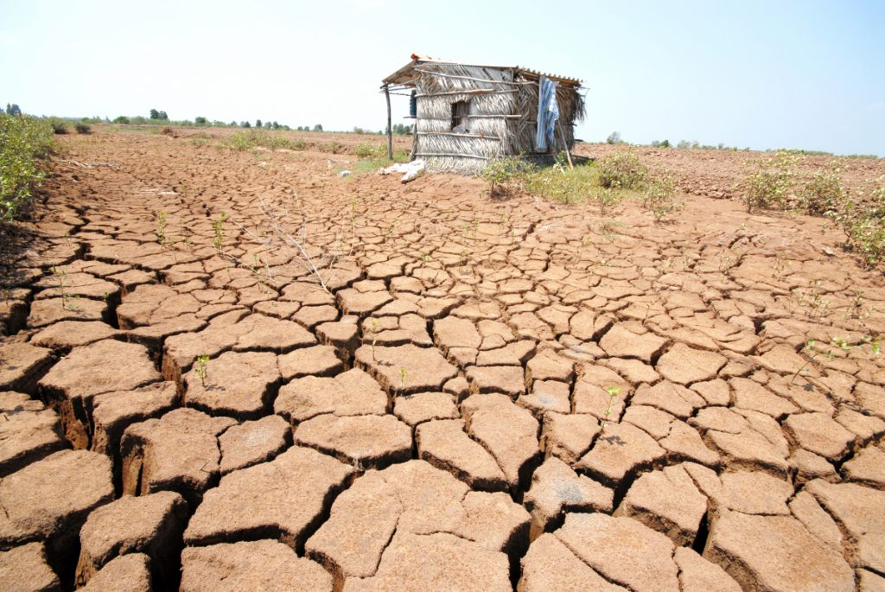
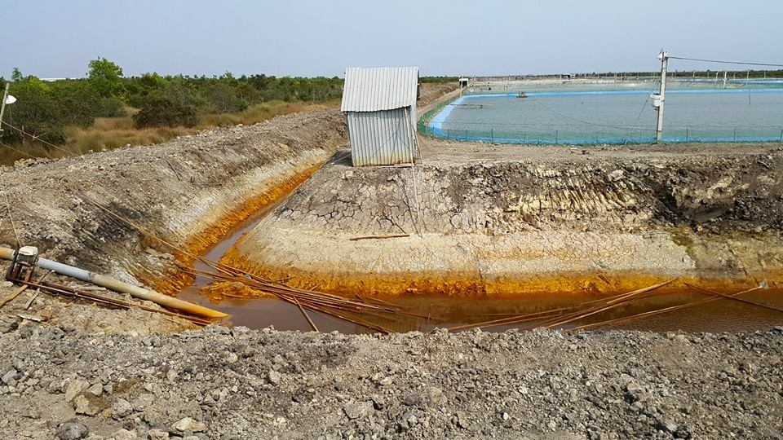
Nhiệm vụ 3: So sánh được đặc điểm giữa đất mặn và đất phèn.

Slide 28
* Giống nhau
Đất có thành phần cơ giới - năng
Khi khô đất nứt nẻ và cứng
Hoạt động của vi sinh vật - trong đất yếu
Đất có độ phì nhiêu thấp
* Khác nhau
Đặc điểm | Đất mặn | Đất phèn
Thành phần cơ giới | Đất chứa nhiều muối tan như NaCl, NahSO4 làm ảnh hưởng đến quá trình hút nước và chất dinh dưỡng của cây. | Đất chứa nhiều chất độc hại cho cây như Al3+, Fe3+, CH4; H₂S...
Độ chua | Đất có phản ứng trung tính hoặc kiềm yếu | Đất rất chua

Slide 29
VẬN DỤNG
Theo em, cần làm gì để hạn chế sự thoái hoá của đất?

Slide 30
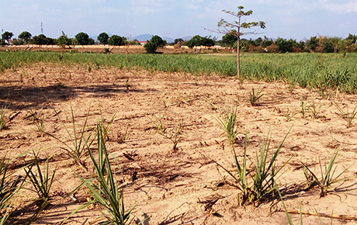
Trả lời
Thoái hoá đất là đất bị thay đổi những đặc tính và tính chất vốn có ban đầu theo chiều hướng xấu do sự tác động của tự nhiên và con người. để hạn chế sự thoái hóa đó cần:
      Bảo vệ và trồng rừng.
      Bổ sung các chất hữu cơ và hệ vi sinh cho đất trồng.
      Tưới tiêu hợp lý.
      Trồng cây che phủ bề mặt và cải tạo đất.
      Luân canh cây trồng quanh năm.

Slide 31
HƯỚNG DẪN VỀ NHÀ
Củng cố lại kiến thức đã học ở bài 5.
Hoàn thành các câu hỏi được giao:
  Về nhà tìm hiểu thêm (thông tin trên mạng và các nguồn khác) về nguyên nhân thoái hoá đất, một số biện pháp hạn chế thoái hoá đất đã và đang được áp dụng tại địa phương.
  Tìm hiểu đất trồng của một số địa phương thường hay nhiễm mặn. Đề xuất một mô hình sử dụng đất mặn hiệu quả. Giải thích vì sao lựa chọn mô hình đó.
Xem trước nội dung bài 6.

Slide 32
HẸN GẶP LẠI CÁC EM
TRONG BUỔI HỌC TIẾP THEO

